Slide 1
SQLite数据库
iOS学院

Slide 2
iOS中的数据存储方式
Plist（NSArray\NSDictionary）
Preference（偏好设置\NSUserDefaults）
NSCoding（NSKeyedArchiver\NSkeyedUnarchiver）
SQLite3
Core Data

Slide 3
SQLite
什么是SQLite
SQLite是一款轻型的嵌入式数据库
它占用资源非常的低，在嵌入式设备中，可能只需要几百K的内存就够了
它的处理速度比Mysql、PostgreSQL这两款著名的数据库都还快
什么是数据库
数据库（Database）是按照数据结构来组织、存储和管理数据的仓库
数据库可以分为2大种类
关系型数据库（主流）
对象型数据库
常用关系型数据库
PC端：Oracle、MySQL、SQL Server、Access、DB2、Sybase
嵌入式\移动客户端：SQLite

Slide 4
如何存储数据
数据库是如何存储数据的
数据库的存储结构和excel很像，以表（table）为单位
数据库存储数据的步骤
新建一张表（table）
添加多个字段（column，列，属性）
添加多行记录（row，每行存放多个字段对应的值）

Slide 5

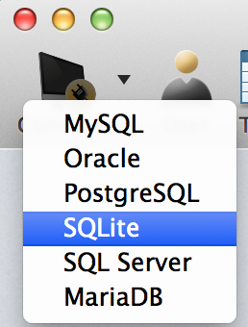
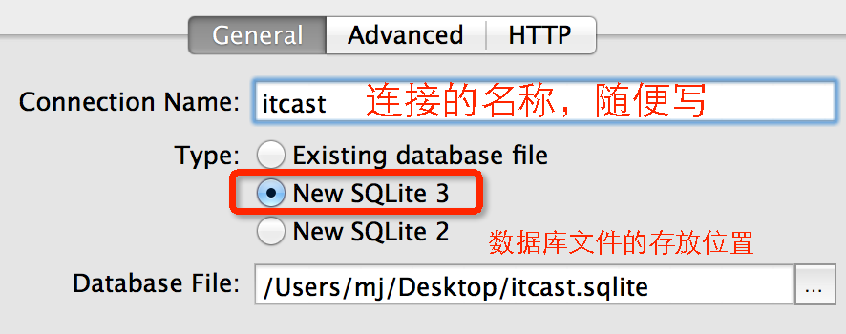
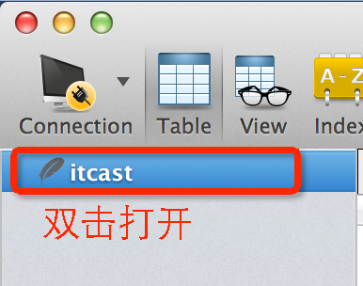
Navicat
Navicat是一款著名的数据库管理软件，支持大部分主流数据库（包括SQLite）
利用Navicat建立数据库连接

Slide 6
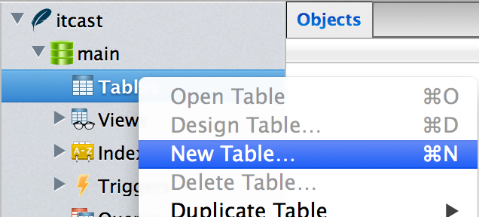
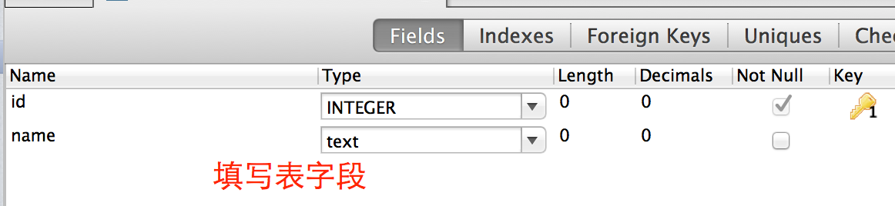
建表

Slide 7
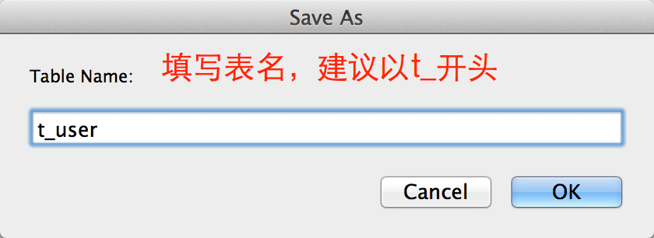
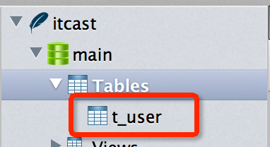
建表

Slide 8
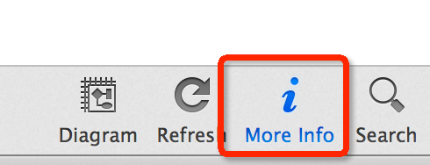
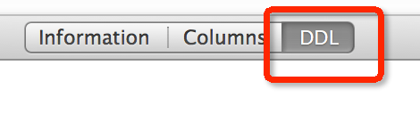
查看DDL

Slide 9
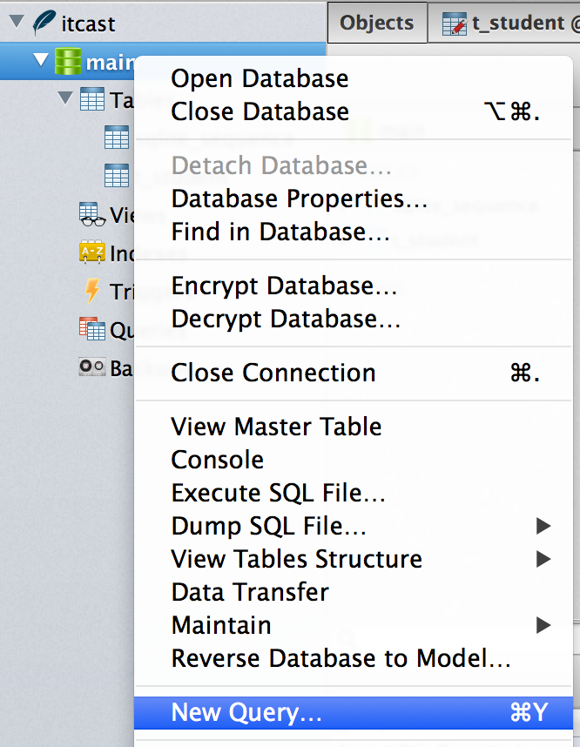
执行SQL语句

Slide 10
课堂练习
新建1张学生表，包含字段
id ：学号（唯一标识，要求自动增长）
name ：姓名
age ：年龄
score ：分数
录入下列数据到数据库中
id | name | age | score
1 | jack | 19 | 95.5
2 | rose | 18 | 100
3 | jim | 20 | 98

Slide 11
SQL语句
如何在程序运行过程中操作数据库中的数据
那得先学会使用SQL语句
什么是SQL
SQL（structured query language）：结构化查询语言
SQL是一种对关系型数据库中的数据进行定义和操作的语言
SQL语言简洁，语法简单，好学好用
什么是SQL语句
使用SQL语言编写出来的句子\代码，就是SQL语句
在程序运行过程中，要想操作（增删改查，CRUD）数据库中的数据，必须使用SQL语句

Slide 12
SQL语句
SQL语句的特点
不区分大小写（比如数据库认为user和UsEr是一样的）
每条语句都必须以分号 ; 结尾
SQL中的常用关键字有
select、insert、update、delete、from、create、where、desc、order、by、group、table、alter、view、index等等
数据库中不可以使用关键字来命名表、字段

Slide 13
SQL语句的种类
数据定义语句（DDL：Data Definition Language）
包括create和drop等操作
在数据库中创建新表或删除表（create table或 drop table）
数据操作语句（DML：Data Manipulation Language）
包括insert、update、delete等操作
上面的3种操作分别用于添加、修改、删除表中的数据
数据查询语句（DQL：Data Query Language）
可以用于查询获得表中的数据
关键字select是DQL（也是所有SQL）用得最多的操作
其他DQL常用的关键字有where，order by，group by和having

Slide 14
创表
格式
create table 表名 (字段名1 字段类型1, 字段名2 字段类型2, …) ;
create table if not exists 表名 (字段名1 字段类型1, 字段名2 字段类型2, …) ;
示例
create table t_student (id integer, name text, age inetger, score real) ;

Slide 15
字段类型
SQLite将数据划分为以下几种存储类型：
integer : 整型值
real : 浮点值
text : 文本字符串
blob : 二进制数据（比如文件）
实际上SQLite是无类型的
就算声明为integer类型，还是能存储字符串文本（主键除外）
建表时声明啥类型或者不声明类型都可以，也就意味着创表语句可以这么写：
create table t_student(name, age);
为了保持良好的编程规范、方便程序员之间的交流，编写建表语句的时候最好加上每个字段的具体类型

Slide 16
删表
格式
drop table 表名 ;
drop table if exists 表名 ;
示例
drop table t_student ;

Slide 17
插入数据（insert）
格式
insert into 表名 (字段1, 字段2, …) values (字段1的值, 字段2的值, …) ;
示例
insert into t_student (name, age) values (‘mj’, 10) ;
注意
数据库中的字符串内容应该用单引号 ’ 括住

Slide 18
更新数据（update）
格式
update 表名 set 字段1 = 字段1的值, 字段2 = 字段2的值, … ;
示例
update t_student set name = ‘jack’, age = 20 ;
注意
上面的示例会将t_student表中所有记录的name都改为jack，age都改为20

Slide 19
删除数据（delete）
格式
delete from 表名 ;
示例
delete from t_student ;
注意
上面的示例会将t_student表中所有记录都删掉

Slide 20
条件语句
如果只想更新或者删除某些固定的记录，那就必须在DML语句后加上一些条件
条件语句的常见格式
where 字段 = 某个值 ; // 不能用两个 =
where 字段 is 某个值 ; // is 相当于 =
where 字段 != 某个值 ;
where 字段 is not 某个值 ; // is not 相当于 !=
where 字段 > 某个值 ;
where 字段1 = 某个值 and 字段2 > 某个值 ; // and相当于C语言中的 &&
where 字段1 = 某个值 or 字段2 = 某个值 ; // or 相当于C语言中的 ||

Slide 21
条件语句练习
示例
将t_student表中年龄大于10 并且 姓名不等于jack的记录，年龄都改为 5
update t_student set age = 5 where age > 10 and name != ‘jack’ ;
删除t_student表中年龄小于等于10 或者 年龄大于30的记录
delete from t_student where age <= 10 or age > 30 ;
猜猜下面语句的作用
update t_student set score = age where name = ‘jack’ ;
将t_student表中名字等于haha的记录，height字段的值 都改为 age字段的值

Slide 22
DQL语句
格式
select 字段1, 字段2, … from 表名 ;
select * from 表名; // 查询所有的字段
示例
select name, age from t_student ;
select * from t_student ;
select * from t_student where age > 10 ; // 条件查询

Slide 23
起别名
格式(字段和表都可以起别名)
select 字段1 别名 , 字段2 别名 , … from 表名 别名 ;
select 字段1 别名, 字段2 as 别名, … from 表名 as 别名 ;
select 别名.字段1, 别名.字段2, … from 表名 别名 ;
示例
select name myname, age myage from t_student ;
给name起个叫做myname的别名，给age起个叫做myage的别名
select s.name, s.age from t_student s ;
给t_student表起个别名叫做s，利用s来引用表中的字段

Slide 24
计算记录的数量
格式
select count (字段) from 表名 ;
select count ( * ) from 表名 ;
示例
select count (age) from t_student ;
select count ( * ) from t_student where score >= 60;

Slide 25
排序
查询出来的结果可以用order by进行排序
select * from t_student order by 字段 ;
select * from t_student order by age ;
默认是按照升序排序（由小到大），也可以变为降序（由大到小）
select * from t_student order by age desc ; //降序
select * from t_student order by age asc ; // 升序（默认）
也可以用多个字段进行排序
select * from t_student order by age asc, height desc ;
先按照年龄排序（升序），年龄相等就按照身高排序（降序）

Slide 26
limit
使用limit可以精确地控制查询结果的数量，比如每次只查询10条数据
格式
select * from 表名 limit 数值1, 数值2 ;
示例
select * from t_student limit 4, 8 ;
可以理解为：跳过最前面4条语句，然后取8条记录

Slide 27
limit
limit常用来做分页查询，比如每页固定显示5条数据，那么应该这样取数据
第1页：limit 0, 5
第2页：limit 5, 5
第3页：limit 10, 5
…
第n页：limit 5*(n-1), 5
猜猜下面语句的作用
select * from t_student limit 7 ;
相当于select * from t_student limit 0, 7 ;
表示取最前面的7条记录

Slide 28
简单约束
建表时可以给特定的字段设置一些约束条件，常见的约束有
not null ：规定字段的值不能为null
unique ：规定字段的值必须唯一
default ：指定字段的默认值
（建议：尽量给字段设定严格的约束，以保证数据的规范性）
示例
create table t_student (id integer, name text not null unique, age integer not null default 1) ;
name字段不能为null，并且唯一
age字段不能为null，并且默认为1

Slide 29
主键约束
如果t_student表中就name和age两个字段，而且有些记录的name和age字段的值都一样时，那么就没法区分这些数据，造成数据库的记录不唯一，这样就不方便管理数据
良好的数据库编程规范应该要保证每条记录的唯一性，为此，增加了主键约束
也就是说，每张表都必须有一个主键，用来标识记录的唯一性
什么是主键
主键（Primary Key，简称PK）用来唯一地标识某一条记录
例如t_student可以增加一个id字段作为主键，相当于人的身份证
主键可以是一个字段或多个字段

Slide 30
主键的设计原则
主键应当是对用户没有意义的
永远也不要更新主键
主键不应包含动态变化的数据
主键应当由计算机自动生成

Slide 31
主键的声明
在创表的时候用primary key声明一个主键
create table t_student (id integer primary key, name text, age integer) ;
integer类型的id作为t_student表的主键
主键字段
只要声明为primary key，就说明是一个主键字段
主键字段默认就包含了not null 和 unique 两个约束
如果想要让主键自动增长（必须是integer类型），应该增加autoincrement
create table t_student (id integer primary key autoincrement, name text, age integer) ;

Slide 32
外键约束
利用外键约束可以用来建立表与表之间的联系
外键的一般情况是：一张表的某个字段，引用着另一张表的主键字段
新建一个外键
create table t_student (id integer primary key autoincrement, name text, age integer, class_id integer, constraint fk_t_student_class_id_t_class_id foreign key (class_id) (id)) ; references t_class
t_student表中有一个叫做fk_t_student_class_id_t_class_id的外键
这个外键的作用是用t_student表中的class_id字段引用t_class表的id字段

Slide 33
表连接查询
什么是表连接查询
需要联合多张表才能查到想要的数据
表连接的类型
内连接：inner join 或者 join （显示的是左右表都有完整字段值的记录）
左外连接：left outer join （保证左表数据的完整性）
示例
查询0316iOS班的所有学生
select s.name,s.age from t_student s, t_class c where s.class_id = c.id and c.name = ‘0316iOS’;

